Slide 1

תורה לכיתה ג
נושא השיעור:מפגש האחים עם יוסף
עם המורה: לימור נגר- יוסף
נא הצטיידו בעיפרון, מחברת, חומש בראשית
Notes:
כתבו את המלל בהתאם ואת הציוד הדרוש.

Slide 2

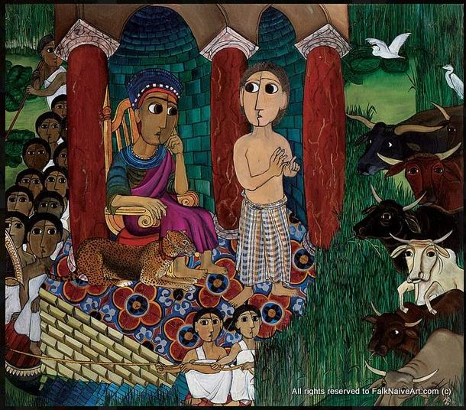

מה נעשה היום?
ניזכר באירועים הקודמים.
נדבר על מפגש האחים עם יוסף
נתבונן בתמונות
נעזר בפרשנות חז"ל
נקנח בחידת בכתב מצרי קדום
Notes:
משך השקף: 2 דקות
הציגו את עצמכם ואת מהלך השיעור:
מוזמנים לפנות בצורה אישית לתלמידים:
דוגמה לטקסט שייאמר בעל פה: "שלום, שמי___. אני מורה ל____ ממקום בארץ____. מה שלומכם? אני שמח/ה שהצטרפתם אליי", וכו'.
נושא השיעור ומה מטרתו:
דוגמה לטקסט שייאמר בעל פה: "בשיעור הזה נלמד על_________. הצטרפו אליי ויהיה לנו כיף. מוכנים? מתחילים!"
נתחיל ב…. (שלב פתיח השיעור)
נמשיך בלגלות (שלב הלימוד / הקניה - כתבו כאן שאלה מסקרנת שתיתן מענה על מטרת השיעור)
נתנסה ב… (שלב התרגול / התנסות)
נסכם (שלב סיכום השיעור)

Slide 3
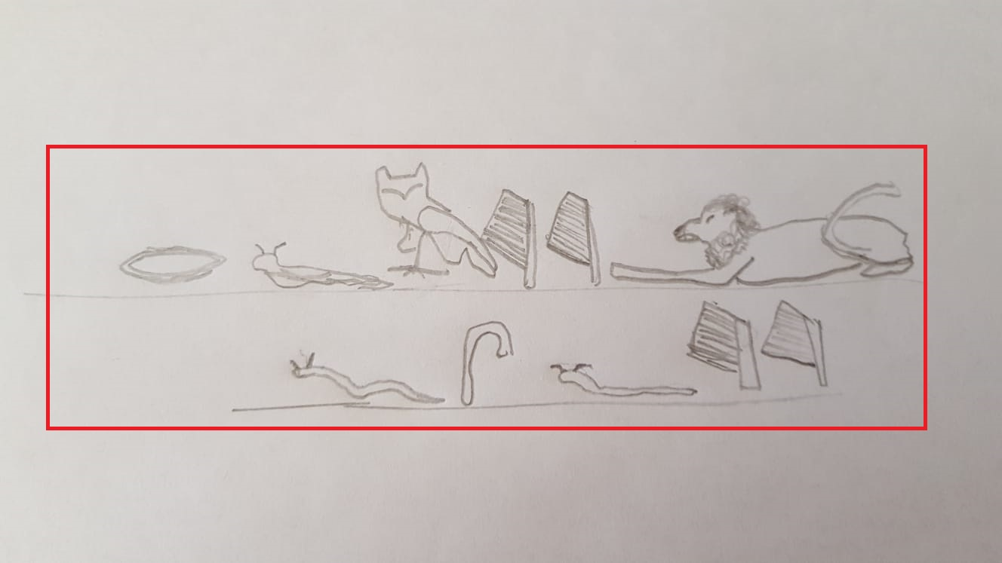
מי מצליח לפענח מה כתוב כאן...

Slide 4



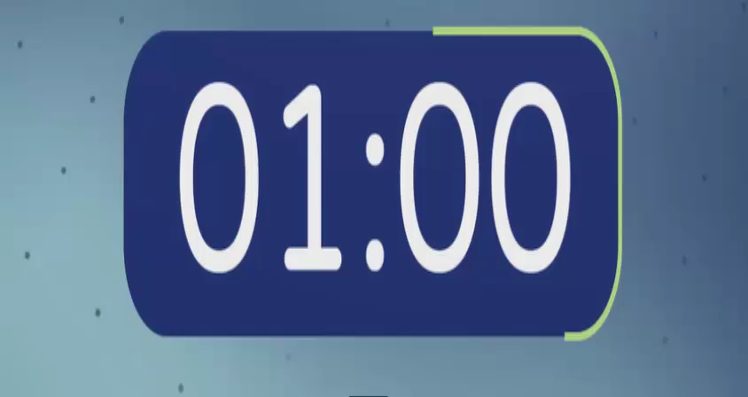
מה להביא לשיעור?
+
+
Notes:
למחוק שקופית זו אם אין בה צורך.
משך השקף: דקה
בשקף זה ודאו שכולם הצטיידו בעזרים הנדרשים (מומלץ שעזרים אלו יהיו גם אצלכם עבור הדגמה).
מחקו את המיותר או הוסיפו במידת הצורך (הקפידו על זכויות היוצרים).
זה הזמן להציג את כללי ההתנהגות בשיעור: בקשו מהלומדים לסגור חלונות של יישומים אחרים במחשב, להרחיק אמצעים מסיחים, להתיישב בחדר שקט, להניח כוס מים לידם, ובעיקר להתמקד במפגש.

Slide 5

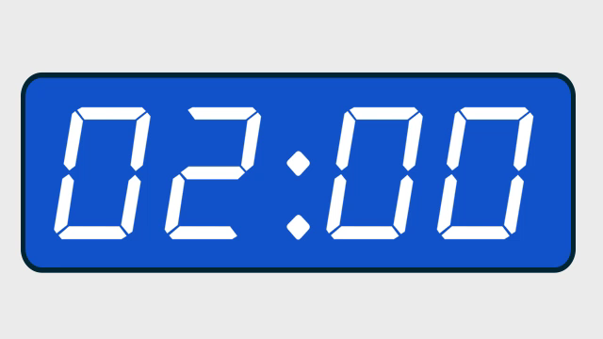
בפרקים הקודמים....
בשנות הרעב הקשות ארצות שכנות באו למצרים לשבור בר (לקנות תבואה)
יוסף מתחתן, ונולדים לו שני בנים.
יוסף מוציא לפועל את התכנית הכלכלית של מצרים.
תבואה רבה מאוד נאספת למחסנים.
יוסף מוצא מהכלא ופותר את החלומות של פרעה.
במשך שבע שנים קונה השלטון את עודף התבואה של האנשים .
פרעה ממנה את יוסף לשליט ומוסר לו את טבעת המלך.
1
Notes:
משימה, טיימר 2 דק'

Slide 6
פתרון-
7. בשנות הרעב הקשות ארצות שכנות באו למצרים לשבור בר (לקנות תבואה).
6. יוסף מתחתן ונולדים לו שני בנים.
3. יוסף מוציא לפועל את התכנית הכלכלית של מצרים.
5. תבואה רבה מאוד נאספת למחסנים .
1. יוסף מוצא מהכלא ופותר את חלומות פרעה.
4. במשך שבע שנים קונה השלטון את עודף התבואה של האנשים .
2. פרעה ממנה את יוסף לשליט ומוסר לו את טבעת המלך.

Slide 7

עכשיו לומדים - פרק מ"ב
א וַיַּרְא (ראה) יַעֲקֹב, כִּי יֶשׁ-שֶׁבֶר (תבואה למכירה) בְּמִצְרָיִם; וַיֹּאמֶר יַעֲקֹב לְבָנָיו, לָמָּה תִּתְרָאוּ.(למה תיראו חריגים ) ב וַיֹּאמֶר--הִנֵּה שָׁמַעְתִּי, כִּי יֶשׁ-שֶׁבֶר בְּמִצְרָיִם; רְדוּ-שָׁמָּה וְשִׁבְרוּ-לָנוּ(קנו) מִשָּׁם, וְנִחְיֶה וְלֹא נָמוּת. ג וַיֵּרְדוּ אֲחֵי-יוֹסֵף, עֲשָׂרָה, לִשְׁבֹּר בָּר (לקנות תבואה), מִמִּצְרָיִם. ד וְאֶת-בִּנְיָמִין אֲחִי יוֹסֵף (גם מאמו), לֹא-שָׁלַח יַעֲקֹב אֶת-אֶחָיו (עם אחיו): כִּי אָמַר, פֶּן-יִקְרָאֶנּוּ (שמע יקרה לו )אָסוֹן. ה וַיָּבֹאוּ בְּנֵי יִשְׂרָאֵל, לִשְׁבֹּר בְּתוֹךְ הַבָּאִים (הבאים בין האחרים שבאו): כִּי-הָיָה הָרָעָב, בְּאֶרֶץ כְּנָעַן. ו וְיוֹסֵף, הוּא הַשַּׁלִּיט עַל-הָאָרֶץ--הוּא הַמַּשְׁבִּיר (מספק מזון), לְכָל-עַם הָאָרֶץ; וַיָּבֹאוּ אֲחֵי יוֹסֵף, וַיִּשְׁתַּחֲווּ-לוֹ אַפַּיִם אָרְצָה. .
Notes:
רצף מספרי השקפים הבאים 9-11 מכיל בתוכו: הקניית ידע והסברים (מידע, מסרים, שאלות גדולות), רגע של מחשבה (זמן חשיבה של התלמידים עם עצמם על מה ששאלתם/הצגתם), השלמת פערים (איסוף מחשבות ורעיונות שכנראה עלו במוחם של התלמידים והתייחסות). משך זמן כל הרצף הוא 10-15דקות סה"כ.
הקניה: התייחסות לנושא השיעור – כמה שיותר ממוקד. שימוש במגוון ייצוגי תוכן כגון תמונות וסרטונים - ניתן לצרף סרטונים מבית היוצר של מטח בלבד, צילומי מסך, כתבות, תכנים מספרי הלימוד, טקסט מצומצם בהתאם לזכויות יוצרים. ניתן לשלב "רגע של מחשבה" במקומות בהם חשוב לתת לתלמידים זמן עיבוד וחשיבה על השאלה/הדילמה.

Slide 8
פרק מ"ב
ז וַיַּרְא (ראה)יוֹסֵף אֶת-אֶחָיו, וַיַּכִּרֵם (זיהה אותם ); וַיִּתְנַכֵּר אֲלֵיהֶם (נהג בהם כזר) וַיְדַבֵּר אִתָּם קָשׁוֹת (דיבורים קשים ), וַיֹּאמֶר אֲלֵהֶם מֵאַיִן בָּאתֶם, וַיֹּאמְרוּ, מֵאֶרֶץ כְּנַעַן לִשְׁבָּר-אֹכֶל (לקנות). ח וַיַּכֵּר יוֹסֵף, אֶת-אֶחָיו; וְהֵם, לֹא הִכִּרֻהוּ

Slide 9
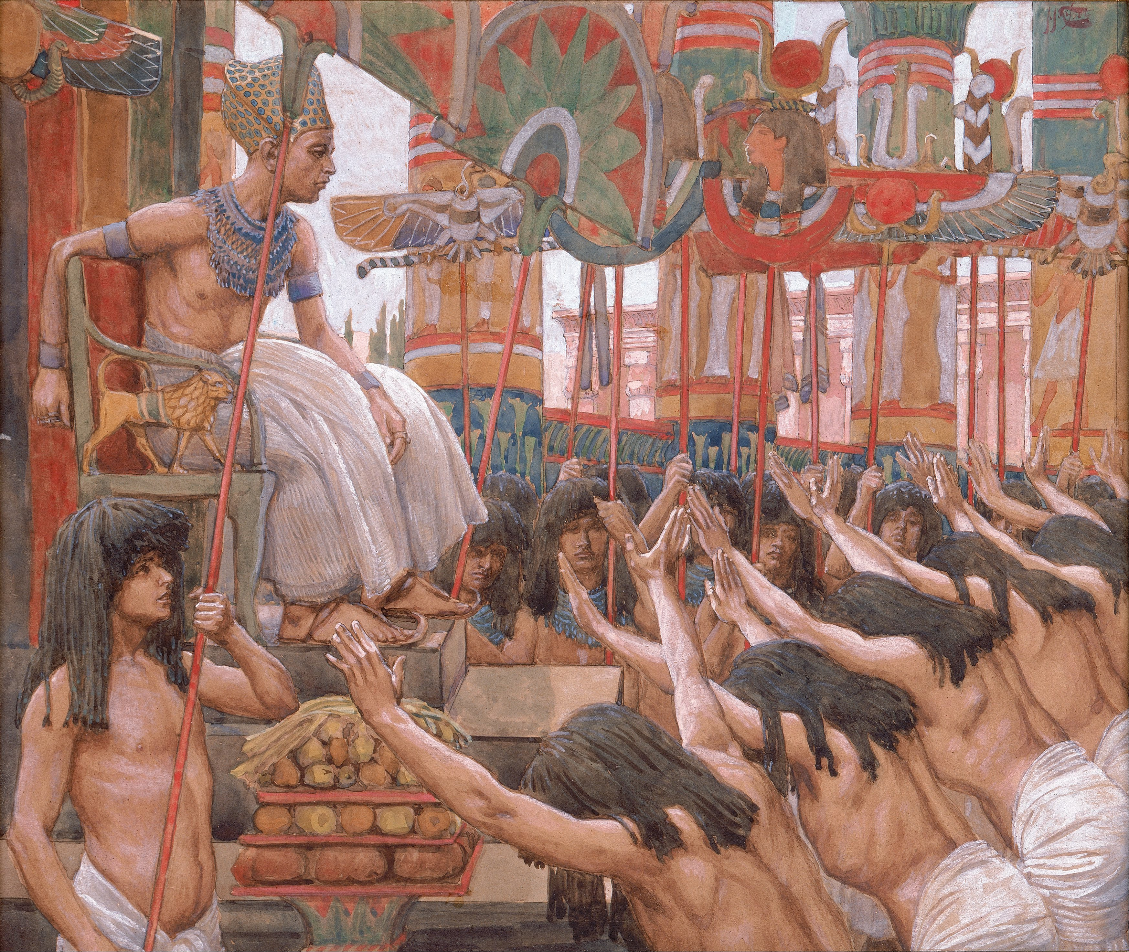
תנו כותרת מעוררת סקרנות לציור
ג'יימס טיסו, יוסף במצרים, מאוסף המוזיאון היהודי של ניו יורק

Slide 10


רגע של מחשבה
כיצד ייתכן שיוסף זיהה את אחיו, והם לא זיהו אותו ?
Notes:
רגע של מחשבה: לא יותר מדקה. ניתן לעשות 2-1 סבבים של מחשבה מול המחשב. למשל – מה אתם הייתם עושים בסיטואציה? נסו לחשוב מתי קרה לכם שהרגשתם... מתי חוויתם ....
טיימר דקה

Slide 11
פרשנות חז"ל
לפניכם כמה פרשנויות העונות על שאלה זו, הפרשנים השונים מציעים פירושים שונים נקרא כל פירוש ונחליט....
איזו פרשנות נוגעת למראה?
איזו פרשנות נוגעת לקול?
איזו מביאה שיקולים של מחשבה ודעה?
Notes:
איסוף והשלמת פערים לאחר "רגע של מחשבה": לאחר שהתלמידים חשבו על שאלה/דילמה, יש "לאסוף" רעיונות, תחושות שכנראה עלו במוחם וגם להשלים פערים של הדיון שלא ניתן היה לקיים בפועל. ניתן לדבר על תחושות או מחשבות נפוצות הקשורים בנושא השיעור.

Slide 12
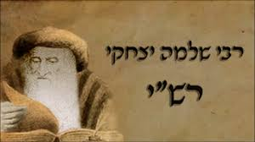
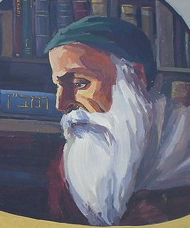

פרשני חז"ל
הפרשן | הפרשנות | במלים שלנו
רש"י | שהניחם חתומי זקן (עם זקן) והוא יצא מאצלם בלא חתימת זקן (בלי זקן) עכשיו מצאוהו בחתימת זקן (עם זקן)".
רמב"ן | "לא נתנו לבם שיהיה העבד אשר מכרו לישמעאלים הוא השליט על הארץ".
רשב"ם | "וגם מן הקול לא היו מכירים אותו, כי על ידי מתורגמן היה מדבר עמהם"
Notes:
טיימר 2 דק'

Slide 13
הפתרון-
הפרשן | הפרשנות | במלים שלנו
רש"י | שהניחם חתומי זקן (עם זקן) והוא יצא מאצלם בלא חתימת זקן (בלי זקן) עכשיו מצאוהו בחתימת זקן (עם זקן)". | מראה
רמב"ן | "לא נתנו לבם שיהיה העבד אשר מכרו לישמעאלים הוא השליט על הארץ". | מחשבה
רשב"ם | "וגם מן הקול לא היו מכירים אותו, כי על ידי מתורגמן היה מדבר עמהם" | קול

Slide 14


מסכמים
למדנו שאחי יוסף מגיעים למצרים. שם הם פוגשים את יוסף, אך לא מזהים אותו.
לעומתם הוא מזהה אותם, מתנכר אליהם ומדבר אליהם בצורה קשה.
למדנו דרך תמונה ופרשנים שענו על השאלה –
כיצד יתכן שיוסף זיהה את אחיו והם לא זיהו אותו?
מה יקרה בהמשך?
האם יוסף ינקום באחיו?
או אולי ישלים אתם?
Notes:
משך השקף: עד 5 דקות
סיכום התובנות והמסרים העיקריים ויציאה למשימה. שלב זה יכלול סיכום של התוכן הנלמד תוך מענה על שאלות כמו: מה עשינו פה היום? מה למדנו? מומלץ לשלב אלמנטים חווייתיים כגון משחק מסכם, חידה, טיפ מיוחד להמשך הלמידה ועוד.

Slide 15
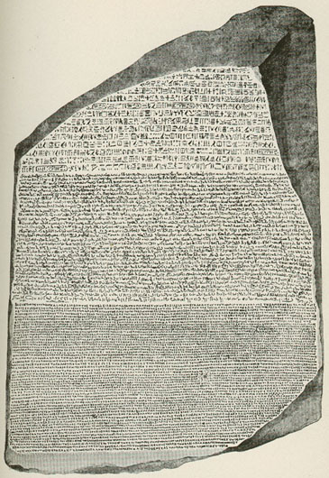
משימה בכייף
כתבו את שמכם באותיות הכתב המצרי הקדום
Notes:
משך השקף: עד 15 דקות
בשלב זה הסבירו לתלמידים את המשימה והיפרדו מהם. עם יציאת התלמידים למשימה יסתיים שלב הצילום שלכם כמורים.
דגשים:
*המשימה יכולה להתבצע במרחב הביתי תוך שימוש במשאבים מגוונים הנמצאים בבית, כגון כלי כתיבה, טאבלט או המחשב האישי. ניתן להשתמש בסביבות אופק וכותר (רק דרך מחשב נייד, אופק וכותר לא עובדים טוב בטאבלט/ נייד).
*הקפידו לתת לתלמידים הנחיות מדויקות לביצוע המשימה ברמת התוכן וברמה הטכנית, וכן זמנים מדויקים לתרגול.
*ניתן להטמיע בתוך המצגת צילומי מסך ולהסביר בעל פה מה נדרש מהם לבצע.
שקך זה יהיה מוצג למשך כל זמן המשימה עד לסוף השיעור (עד תום 45 דקות מתחילתו)

Slide 16
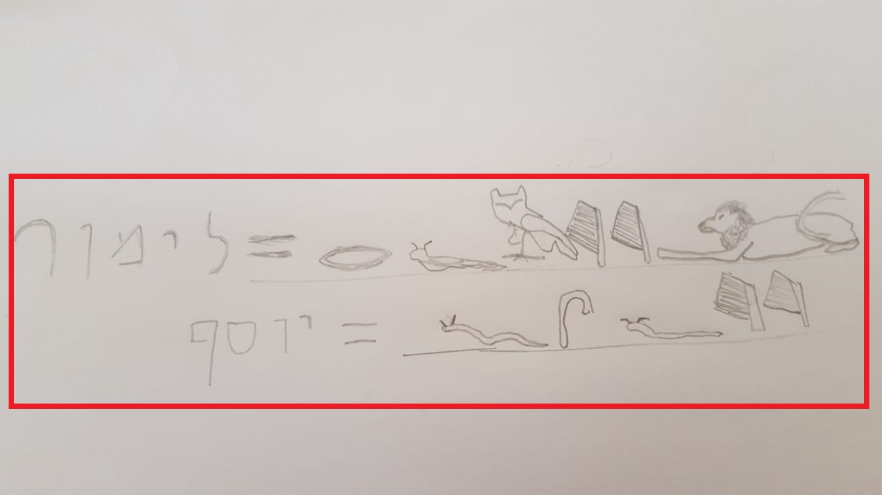
זוכרים את ההתחלה...

Slide 17
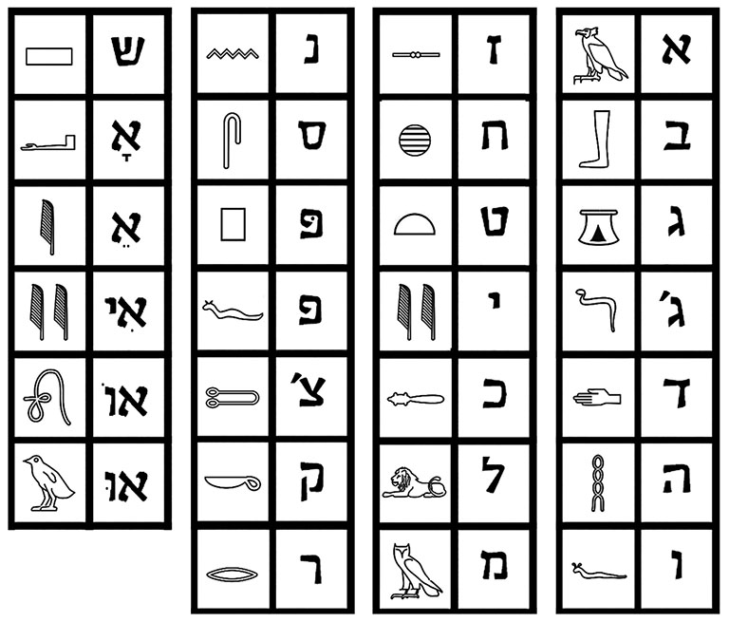
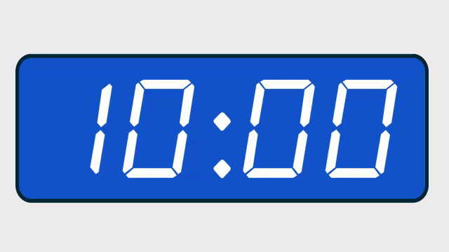
כתבו את שמכם באותיות הכתב המצרי הקדום
Notes:
טיימר 10 דק'

Slide 18
ממשיכים לתרגל בבית
כנסו לאתר אופק מטח
למשימה בשם : מכירים או לא מכירים

Slide 19
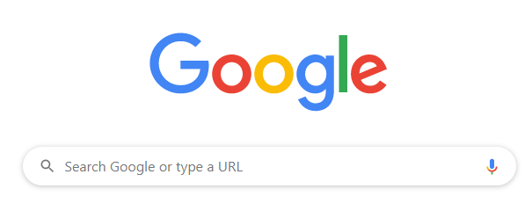
שלב 1 – חיפוש בגוגל
אופק

Slide 20
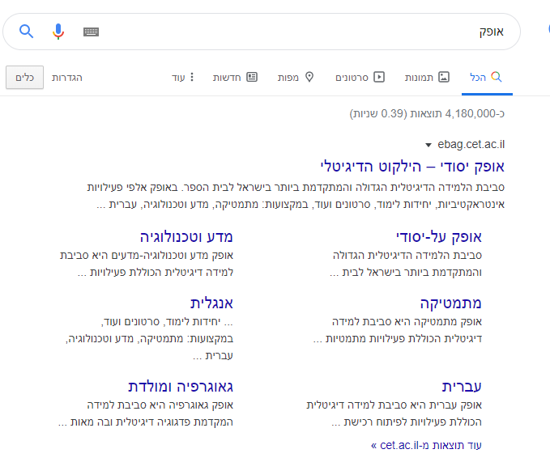
שלב 2 – כניסה לאתר

Slide 21
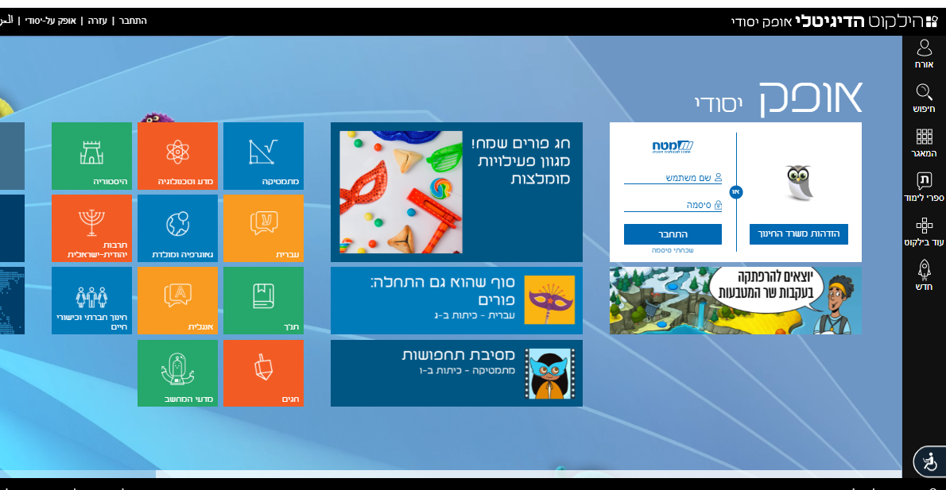
שלב 3 – התחברות לאתר
Notes:
קחו בחשבון שיהיו תלמידים ללא שם משתמש וסיסמה. במקרה כזה הציעו להם להתחבר דרך שם משתמש וסיסמה זמניים שתקבלו בהמשך.

Slide 22
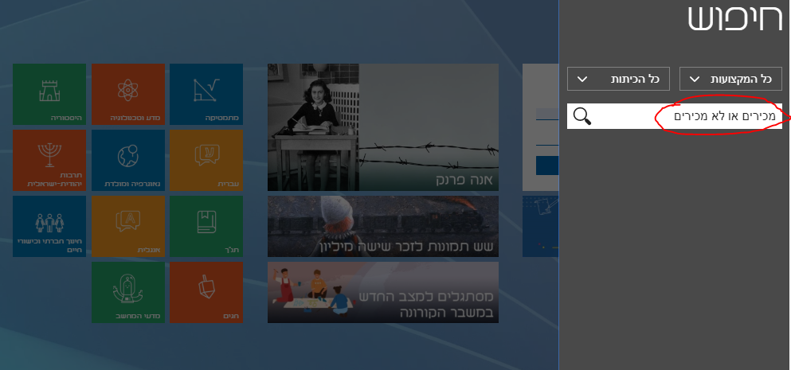
שלב 4- הקלידו את שם המשימה בחיפוש
Notes:
קחו בחשבון שיהיו תלמידים ללא שם משתמש וסיסמה. במקרה כזה הציעו להם להתחבר דרך שם משתמש וסיסמה זמניים שתקבלו בהמשך.

Slide 23
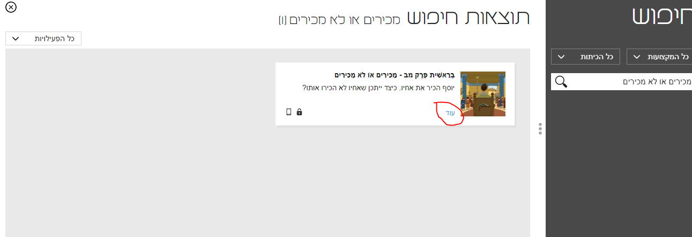
היכנסו למשימה- בהצלחה!
Notes:
קחו בחשבון שיהיו תלמידים ללא שם משתמש וסיסמה. במקרה כזה הציעו להם להתחבר דרך שם משתמש וסיסמה זמניים שתקבלו בהמשך.

